Slide 1
Herzlich willkommen im Studiengang Psychologie mit schulpsychologischem Schwerpunkt !
Notes:
Weiterführende Schulen : ist es wichtig, dass es nur Gymnasium ist?
Praktikum: Orientierung, Intensiv, Schulisch, ußerschulisch, Fachdidaktisch, Prozedere
Erasmus:
Anerkennung: bei Umschreibung?
Sind Erweiterer bei Examen benachteiligt, weil ihnen pädpsy 3 und 4 fehlen?
Börse für Vpn, wie organisiert?

Slide 2
Schulpsychologie: Was ist das?
Was tut eine Schulpsychologin/ein Schulpsychologe?
als Lehrer/in: unterrichten
als SP: beraten, diagnostizieren, informieren, Veränderungen initiieren und begleiten
Wer wird beraten?
Schüler/innen, Eltern, Kollegium, Schule, Öffentlichkeit

Slide 3
Studienfächer
Grundlagen | Allgemeine Psychologie 1 & 2 Differentielle und Persönlichkeitspsychologie Entwicklungspsychologie Sozialpsychologie
Empir. Methoden | Statistik I & II Empirisch-Psychologisches Praktikum Diagnostik Testtheorie
Anwendung | Anwendung Sozialpsychologie Pädagogische Psychologie Klinische Psychologie Beratungspsychologie
Gutachten | Gutachten

Slide 4
Überblick über den Studienplan
1. Fachsemester (empfohlen), Wintersemester:
Vorlesung Statistik I
Seminar Statistik I
(mit Klausur)
2. Fachsemester (empfohlen), Sommersemester:
Vorlesung Statistik II
Seminar Statistik II
(mit Klausur)
Vorlesung Differentielle und Persönlichkeitspsychologie
Seminar Differentielle und Persönlichkeitspsychologie
(mit Klausur)
Notes:
Empfehlung organisatorisch: Überschneidugnsfreiheit
Inhaltlich: Stat 1, 2, Empra Test Berat

Slide 5
Belegen
Belegen über das elektronische Vorlesungsverzeichnis LSF:
Vorlesungen: werden derzeit belegt.
Seminare: müssen immer belegt werden!
Belegungszeitraum immer vor Semesterbeginn, im WS 2023/24:
Belegen: 25.09.2023 – 09.10.2023
Restplatzvergabe: 13.-20.10.2023
Abmeldung: 13.10.23-07.01.2024

Slide 6
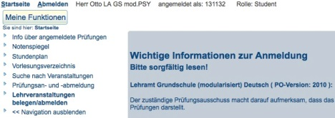
Belegen

Slide 7
Ihr persönlicher Studienplan
Sie können den Studienplan flexibel belegen.
Planen Sie vorausschauend über mehrere Semester.
Sobald Sie vom Studienplan abweichen, kann die Überschneidungsfreiheit nicht mehr garantiert werden.

Slide 8
Prüfungsanmeldung
Prüfungen finden am Ende des Modul statt, i.d.R. nur 1x pro Jahr !
Die Anmeldung zur Modulprüfung (Klausur oder Portfolio) erfolgt am Ende des Moduls, also am Ende des 2. Modulteils.
Abmeldung ist NUR innerhalb des Prüfungsanmeldezeitraums möglich.
Wenn Sie nicht teilnehmen können, erscheint „NE“.
Es ist eine beliebige Wiederholbarkeit möglich.
Es ist KEINE Notenverbesserung möglich.

Slide 9
Prüfungsanmeldung
Die Prüfungsanmeldung
ist zwingend zur Teilnahme an der Prüfung !
Eine Nachmeldung zur Prüfung ist nicht möglich!
Ohne Prüfungsanmeldung ist eine Klausurteilnahme nicht möglich!!

Slide 10
Prüfungsanmeldung

Slide 11
Versuchspersonenstunden
VP = „Vergütung“ nach der Teilnahme an einem Experiment bzw. einer Studie
Bis wann? Bis zu P8 „Empirisch-psychologisches Praktikum“
Wie viele? 12 Versuchspersonenstunden
Bei wem? Bei den Dozierenden P8 Empirisch-psychologisches Praktikum
Wie? Die Verwaltung der VP erfolgt über SONA. Sie geben bei den Dozierenden einen Screenshot aus SONA ab.
Beginnen Sie rechtzeitig damit.
SONA:
https://www.fak11.lmu.de/dep_psychologie/sona/index.html

Slide 12
Schulpsychologische Praktika
Folgende Praktika müssen laut LPO I §110 Abs 2 erbracht werden:
Grundständigen Studium und Erweiterungsstudium:
drei sechswöchige Praktika (zusätzlich zu den didaktischen Praktika):
1 Praktikum an einer Schule der eigenen Schulart oder an einem Schüler*innenheim
2 Praktika außerhalb der Schule unter Leitung einer*s Psychologen*in
Nachträgliche Erweiterung:
1 Praktikum an einer Schule oder an einem Schüler*innenheim
1 Praktikum außerhalb der Schule unter Leitung einer*s Psychologen*in

Slide 13
Schulpsychologische Praktika
LPO I, § 110, Abs 2:
Nachweis der erfolgreichen Ableistung
a) einer unter Aufsicht und Anleitung durchgeführten praktisch-psychologischen Tätigkeit an einer Schule, an einem Schülerheim oder an einer staatlichen Schulberatungsstelle (Aufsicht und Anleitung durch einen Schulpsychologen*) in einem Umfang, der mindestens 6 Leistungspunkten entspricht,
b) von unter Aufsicht und Anleitung durchgeführten praktisch-psychologischen Tätigkeiten an zwei der nachfolgend genannten Einrichtungen, die vom Staatsministerium als geeignet befunden worden sind, in einem Umfang, der jeweils mindestens 6 Leistungspunkten entspricht:
aa) Kindergärten, Kinderhorte, Einrichtungen der Jugendarbeit,
bb) außerschulische Einrichtungen für behinderte Kinder und Jugendliche sowie Einrichtungen der Heimerziehung,
cc) Erziehungsberatungsstellen und weitere Beratungsstellen für Jugendliche,
dd) Einrichtungen der Wirtschaft zur Aus-, Fort- und Weiterbildung von Jugendlichen und Mitarbeitern;
die gewählten Einrichtungen müssen verschiedenen Gruppen (Doppelbuchst. aa bis dd) angehören; den Bescheinigungen ist jeweils ein Bericht über den Verlauf des Praktikums und die dabei gewonnenen Erfahrungen beizufügen.
* Bzgl. aa) erfolgt die Aufsicht und Anleitung durch eine Pädagogische Fachkraft.

Slide 14
Schulpsychologische Praktika
Informationen und Formulare finden Sie hier:
https://www.km.bayern.de/ministerium/institutionen/ministerialbeauftragte-gymnasium/oberbayern-ost/praktikumsamt.html
Die Praktika werden ab dem 4. Semester empfohlen.
Alle Praktikumsplätze müssen von Ihnen eigenständig organisiert werden.
Sie geben das Anmeldeformular bis zum
15. Januar bei Praktikumsbeginn im/ab März und
01. Juli bei Praktikumsbeginn im/ab September im Praktikumsamt Oberbayern Ost ab.
Vor Antritt muss das Praktikumsamt Oberbayern Ost seine Genehmigung erteilen.
Der Praktikumsbericht muss dem Praktikumsamt Oberbayern Ost vorgelegt werden.
Fragen zu Anerkennung und Organisationsfragen klären Sie bitte mit der Leiterin des Praktikumsamtes Oberbayern Ost (Frau Friepes, Tel. 988280).

Slide 15
EWS-Examen
Der Teilbereich Psychologie ist über die Module P5 und P9 abgedeckt.
P 5 Entwicklungspsychologie
P 9 Pädagogische Psychologie Grundlagen
Entsprechend müssen vor Antritt des vorgezogenen EWS-Examens die Module P5 und P9 (am besten mit einem Semester Vorlauf) absolviert sein.

Slide 16
Zulassungsarbeit
Die Zulassungsarbeit nach LPO I, § 29 Schriftliche Hausarbeit, müssen Sie im Fach Schulpsychologie ablegen.
Verständigen Sie sich mit einer/m Prüfenden über Thema, Methodik und Aufbau.
Es muss die Fähigkeit zu selbstständigem wissenschaftlichem Arbeiten erkennbar sein.
Beginnen Sie frühzeitig.
Besuchen Sie Basiskompetenzen 2 bereits ab dem 5. Semester.

Slide 17
Erste Staatsexamen
§ 110 Abs. 2 Nr. 1, LPO I vom 13. März 2008
Pädagogische Psychologie (4 Stunden)
Klinische Psychologie (4 Stunden)
Gutachtenerstellung (6 Stunden)
Hier finden Sie Examensfragen der letzten Semester:
https://www.portal.uni-muenchen.de/intranet/mzl_staatsexamen_online/sammlung_aufgaben/unterrichtsfaecher/schulpsychologie/index.html
und
https://moodle.lmu.de/course/view.php?id=10102

Slide 18
Datenschutz
Für studentische Arbeiten gilt:
Der*die Verantwortliche – im Sinn der DSGVO – ist der*die jeweilige Autor*in
Für E-Mails gilt:
Verwenden Sie bitte Ihre campus-Adresse.
Richten Sie eine Weiterleitung ein.

Slide 19
Kontaktpersonen
Fachstudienberatung und Vorsitzende des Prüfungsausschusses:
Prof. Dr. Mechthild Schäfer (Mechthild.Schaefer@psy.lmu.de)
Studiengangskoordination:
Dr. Barbara Rößer (Barbara.Roesser@psy.lmu.de), Sprechstunde: nach Vereinbarung per Mail
Fachschaft:
fs.schulpsychologie@psy.lmu.de
Münchner Zentrum für Lehrerbildung (MZL):
https://www.mzl.lmu.de/de/index.html
Prüfungsamt für Geistes- und Sozialwissenschaften, PAGS):
Nadine.Voelkers@Verwaltung.Uni-Muenchen.de
Leiterin des Praktikumsamtes Oberbayern Ost: Frau Friepes, Tel. -988280
https://www.km.bayern.de/ministerium/institutionen/ministerialbeauftragte-gymnasium/oberbayern-ost/praktikumsamt.html

Slide 20
Wichtige Internetseiten
http://www.psy.lmu.de/asb
Studienplan
FAQs !!
Link zur LPO
Ansprechpartner
https://www.gesetze-bayern.de/Content/Document/BayLPO_I-110
§ 110 Schulpsychologie
https://www.km.bayern.de/ministerium/institutionen/ministerialbeauftragte-gymnasium/oberbayern-ost/praktikumsamt.html
Praktikumsamt, u.a. Bekanntmachung zur Organisation der Praktika
https://www.fak11.lmu.de/dep_psychologie/sona/index.html
SONA

Slide 21
Wichtig !
Planen Sie Ihren Studienplan flexibel und vorausschauend
Denken Sie an die Termine: Belegen, Prüfungsanmeldung
Versuchspersonenstunden und Praktikum
Informieren Sie sich über FAQs und LPO I

Slide 22
Ich wünsche Ihnen ein erfolgreiches Studium !!
Notes:
Weiterführende Schulen : ist es wichtig, dass es nur Gymnasium ist?
Praktikum: Orientierung, Intensiv, Schulisch, ußerschulisch, Fachdidaktisch, Prozedere
Erasmus:
Anerkennung: bei Umschreibung?
Sind Erweiterer bei Examen benachteiligt, weil ihnen pädpsy 3 und 4 fehlen?
Börse für Vpn, wie organisiert?

Slide 23
Fachschaft Schulpsychologie

Slide 24
Fachschaft
Was machen wir von der Fachschaft?
Wir vertreten alle Studenten in verschiedenen Gremien
Wir dürfen bei der Verwendung von Studienzuschüssen mitbestimmen
Wir versorgen euch mit Infos und Skripten fürs Examen
Wir veranstalten Picknicks, Barabende und die Ersti-Wanderung
Wir halten Euch auf Facebook auf dem Laufenden
Wir sind euer Ansprechpartner in allen Lebenslagen ☺

Slide 25
Fachschaft
Wo/Wie findet ihr die Fachschaft?
Im Fachschaftszimmer: Schweinchenbau (Leo 13), Raum 1207, direkt an der Zeitungslesehalle
Fachschaftsbrett: im Gang links von der Zeitungslesehalle
E-Mail: fs.schulpsychologie@psy.lmu.de
Netz: https://www.psy.uni-muenchen.de/schulpsycho/index.html

Slide 26
Fachschaft
Peer2Peer-Beratung:
Fragen zum Studium, zu Vorlesungen oder Seminar, etc.?
Peer2Peer-Beratung der Fachschaft ☺
Mail schreiben an fs.schulpsychologie@psy.lmu.de
Wir vereinbaren einen Termin (Persönlich, Zoom, Telefon – Ganz wie du willst) und ich versuche all deine Fragen zu klären!
Scheut euch nicht; wir helfen euch gerne ☺

Slide 27
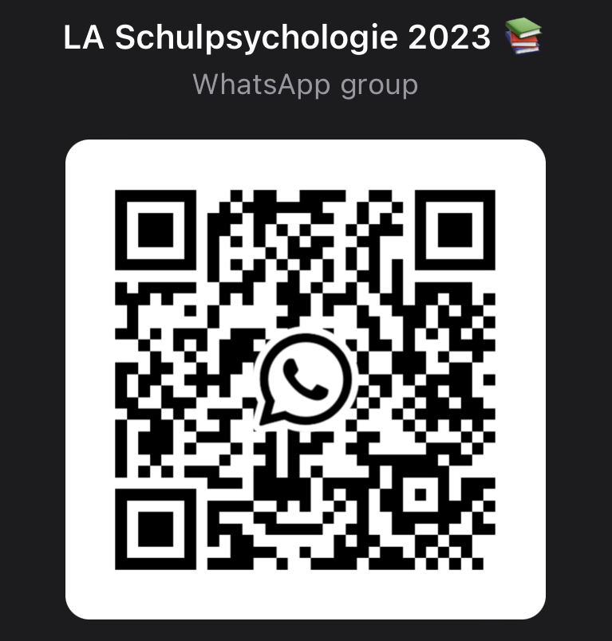
Fachschaft SCAN THEM

Slide 28
Fachschaft WICHTIGE DATEN ☺

Slide 29
Fachschaft
Hier ist noch Platz für dich! Werde Teil der Fachschaft ☺

Slide 30
Links
http://www.fak11.lmu.de/dep_psychologie
https://lsf.verwaltung.uni-muenchen.de
Landesverband bayerischer Schulpsychologinnen und Schulpsychologen e. V.: http://www.lbsp.de/ -> Fachprofil
Staatliche Schulberatungsstelle Bayern: https://www.schulberatung.bayern.de/imperia/md/content/schulberatung/pdfofr/schulpsychologie_in_bayern.pdf -> Fachprofil
Münchner Zentrum für Lehrerbildung: http://www.mzl.uni-muenchen.de/lehre_studium/einstellungssituation/index.html -> Fachprofil, Einstellungszahlen
Bayerisches Staatsministerium für Bildung und Kultus, Wissenschaft und Kunst: https://www.km.bayern.de/lehrer/stellen.html -> Einstellungszahlen https://www.km.bayern.de/lehrer/lehrerausbildung/lehrerbedarfsprognose.html -> Bedarfsprognose

